Slide 1
Návrh nosné konstrukce dřevěné rozhledny do vybrané lokality
Dřevěná rozhledna v obci rudolfov u českých budějovic
Autor práce: Bc. Daniel Aguilar, 9899
Vedoucí práce: doc. Dr. Ing. Luboš Podolka
Oponent: Ing. Jan Prem

Slide 2
Obsah:
1)Důvody k výběru tohoto tématu práce
2)Použité programy a výpočty
3)Dosažené výsledky
4)Závěrečné shrnutí

Slide 3
1)Důvody k výběru tohoto tématu práce
Rozšíření znalostí v oboru výškových příhradových konstrukcí
Prohloubení znalostí modelování konstrukcí a použití výpočetního modelu k posouzení celé konstrukce
Ověřit si výhody přesunu výpočetních modelových konstrukcí mezi jednotlivými programy

Slide 4
2) Použité programy
Výkresová dokumentace, modelování, vizualizace - ArchiCAD 20 EDU od společnosti GRAPHISOFT s renderovacím doplňkem MAXON
Statické výpočty a posouzení nosné konstrukce – SCIA Engineer 16.1
Ostatní:
Microsoft Word 2013
Microsoft Excel 2013

Slide 5
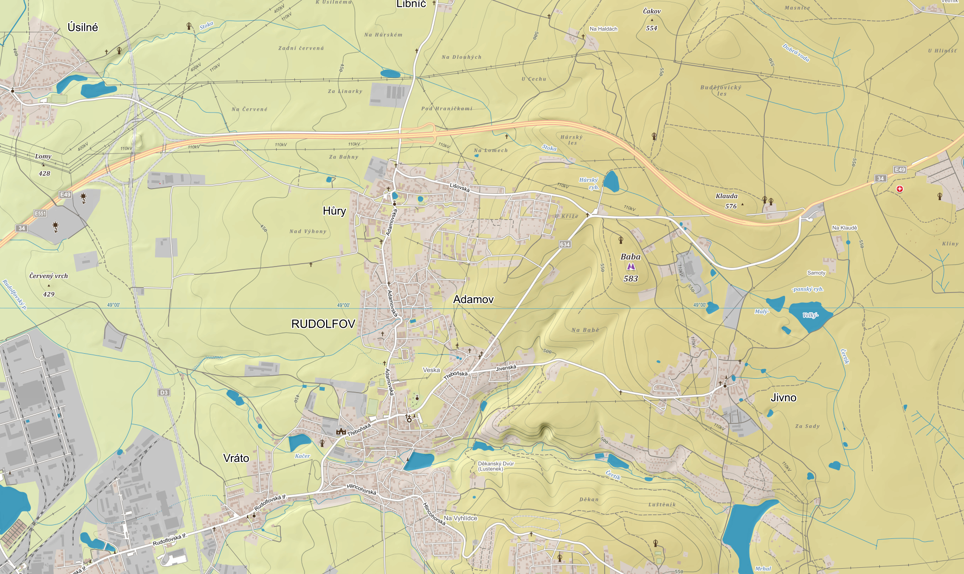
UMÍSTĚNÍ ROZHLEDNY
Důvody výběru lokality Rudolfova u Českých Budějovic:
Místo je atraktivní
Budoucí cestovní ruch
V této lokalitě není žádná rekreační ani vyhlídková stavba
Místo se přímo nabízí pro stavbu rozhledny
Zdroj webová stránka mapy.cz

Slide 6
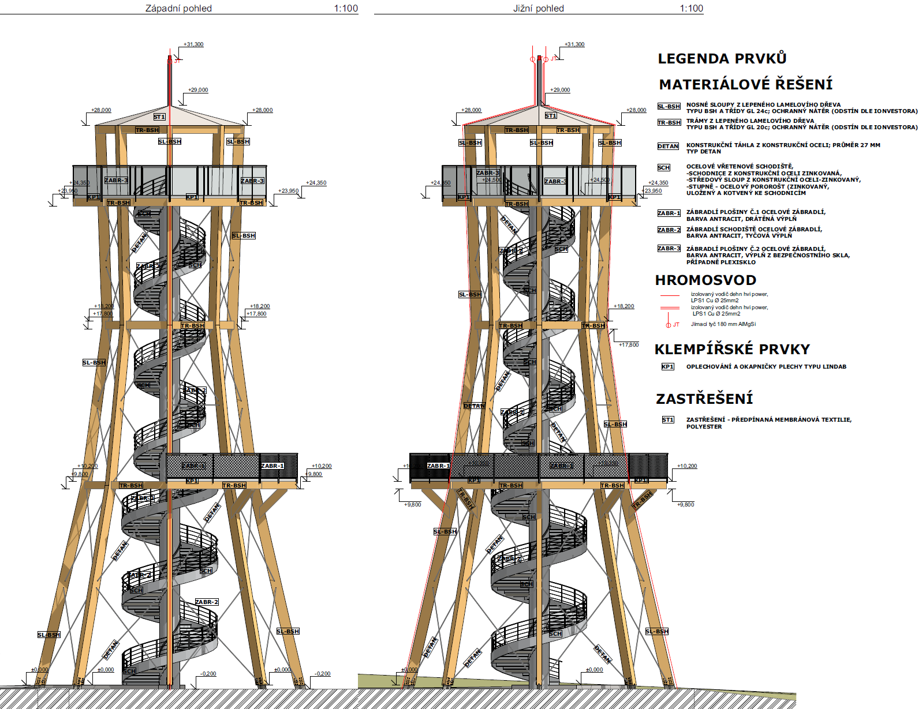
Architektonické řešení
POHLEDY:
Zdroj: vlastní

Slide 7
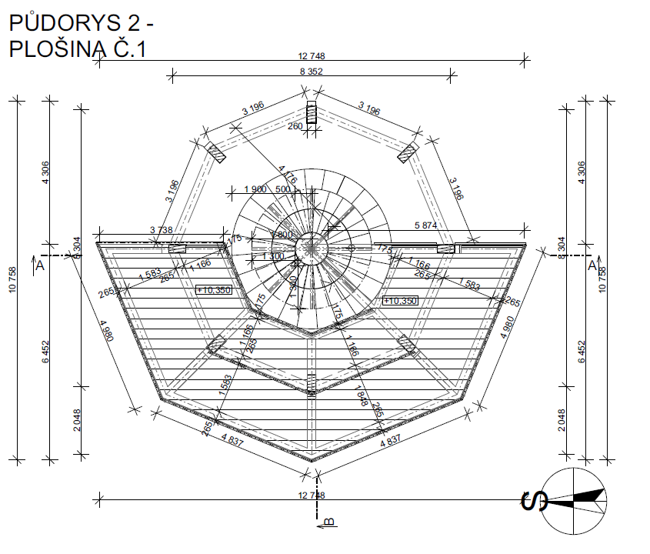
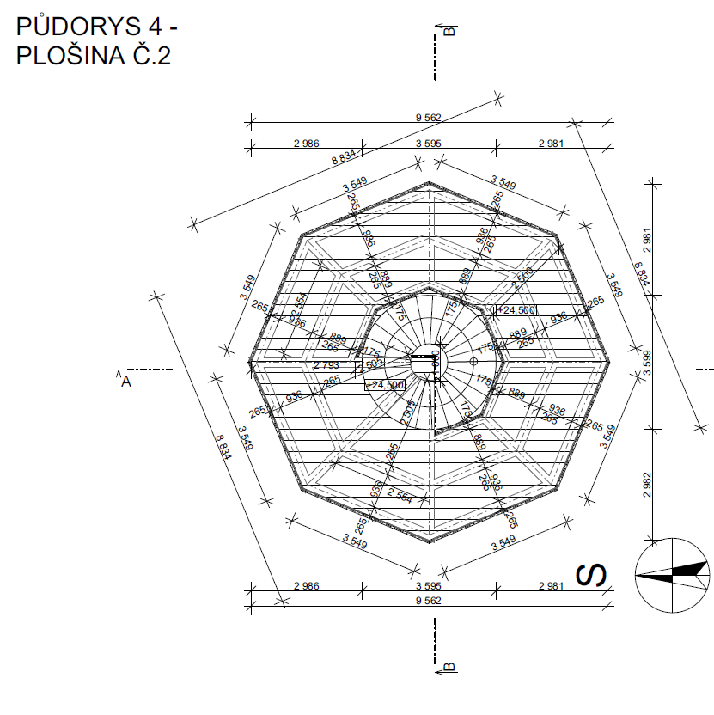
Architektonické řešení
PŮDORYS – PLOŠINA Č.1 PŮDORYS – PLOŠINA Č.2
Zdroj: vlastní

Slide 8
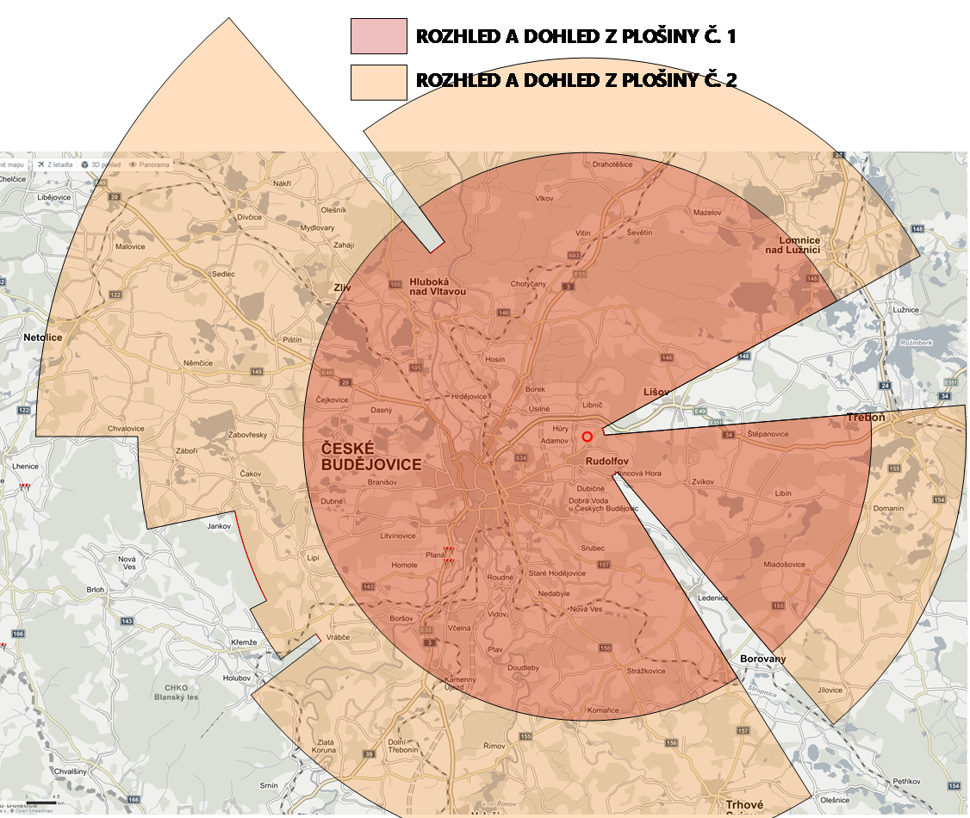
Rozhled a dohled při dobré viditelnosti

Slide 9
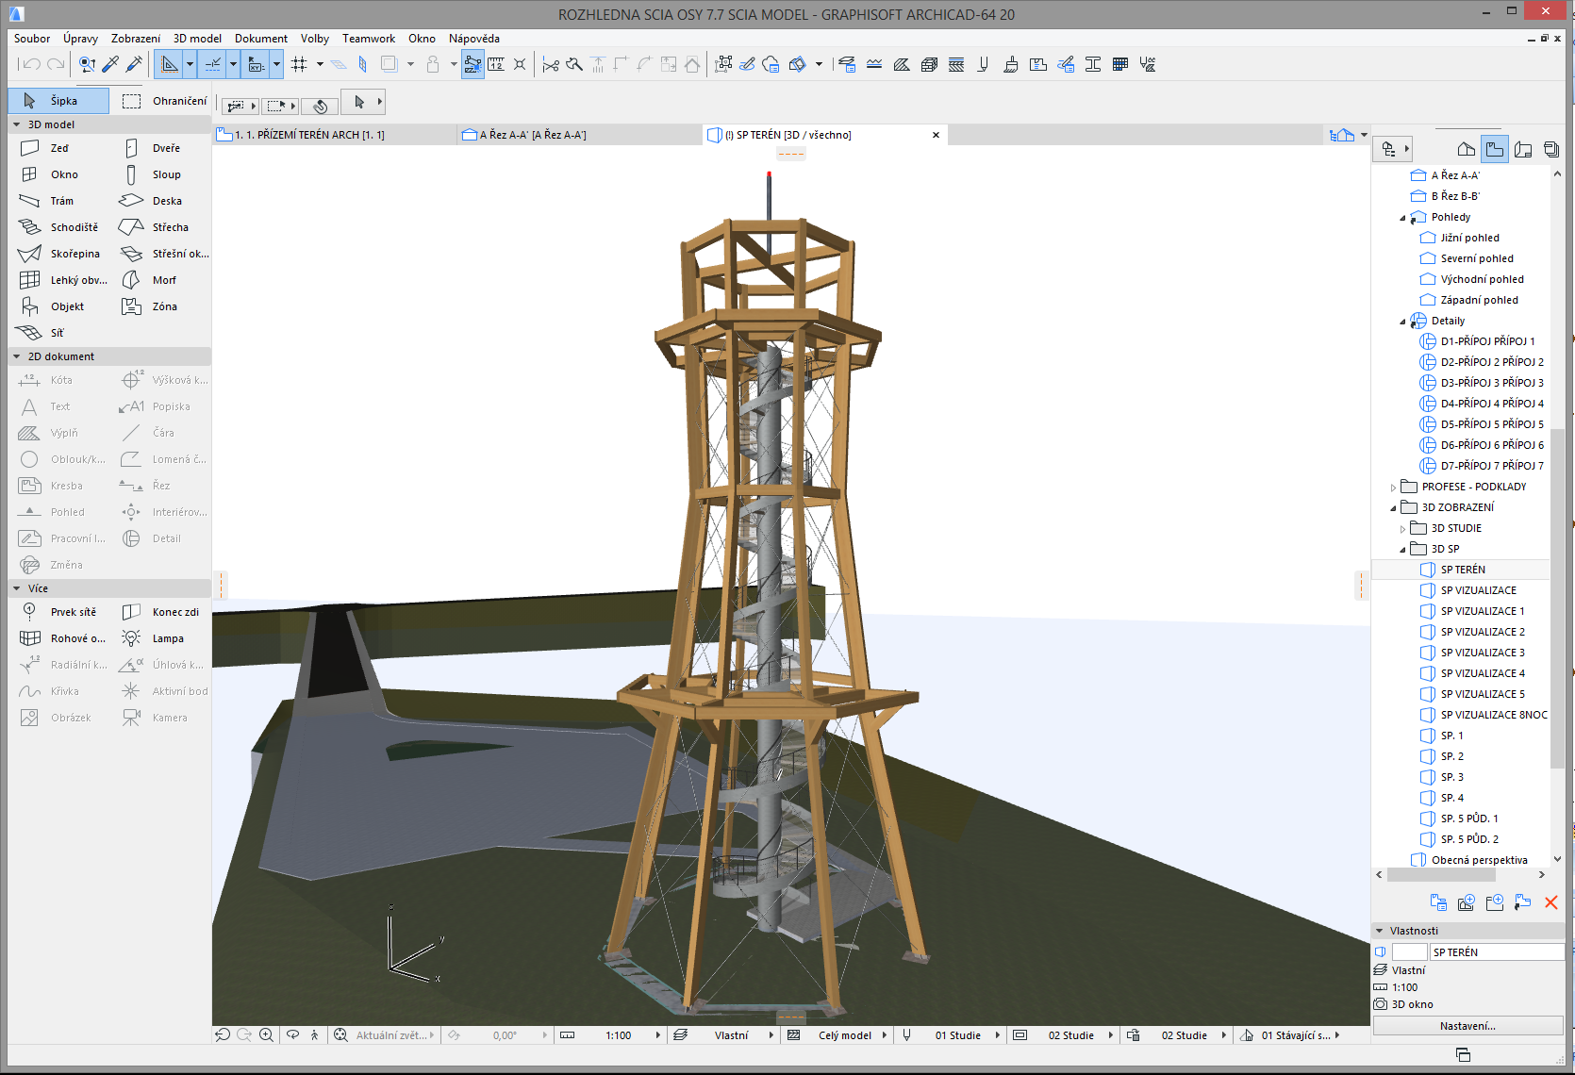
Model konstrukce rozhledny
Model rozhledny vytvořený v programu Graphisoft Archicad
Zdroj: vlastní

Slide 10
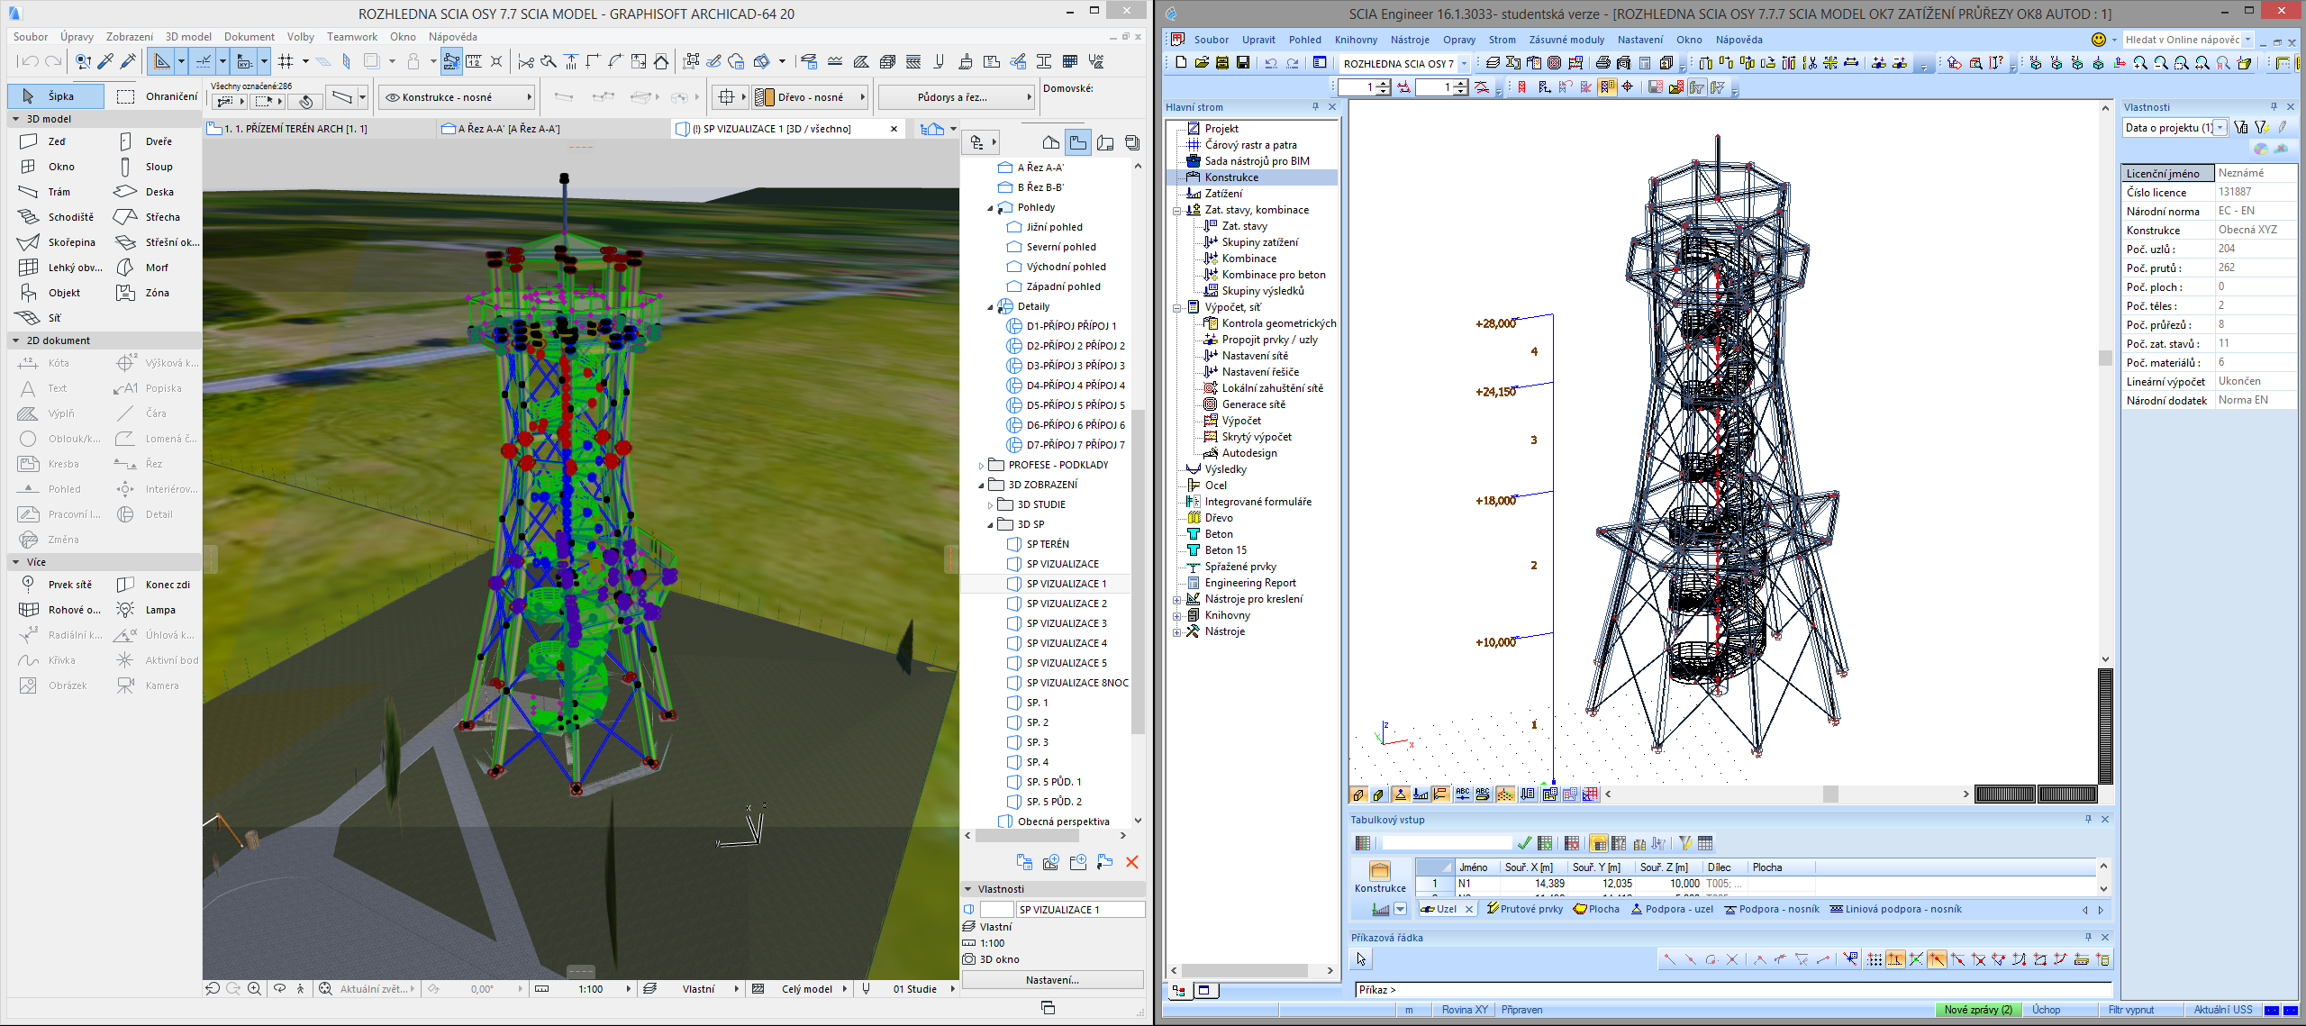
Model konstrukce rozhledny
Přenos modelových dat pomocí formátu IFC
Z modelového programu Archicad do statického programu SCIA Engineer
Zdroj: vlastní

Slide 11
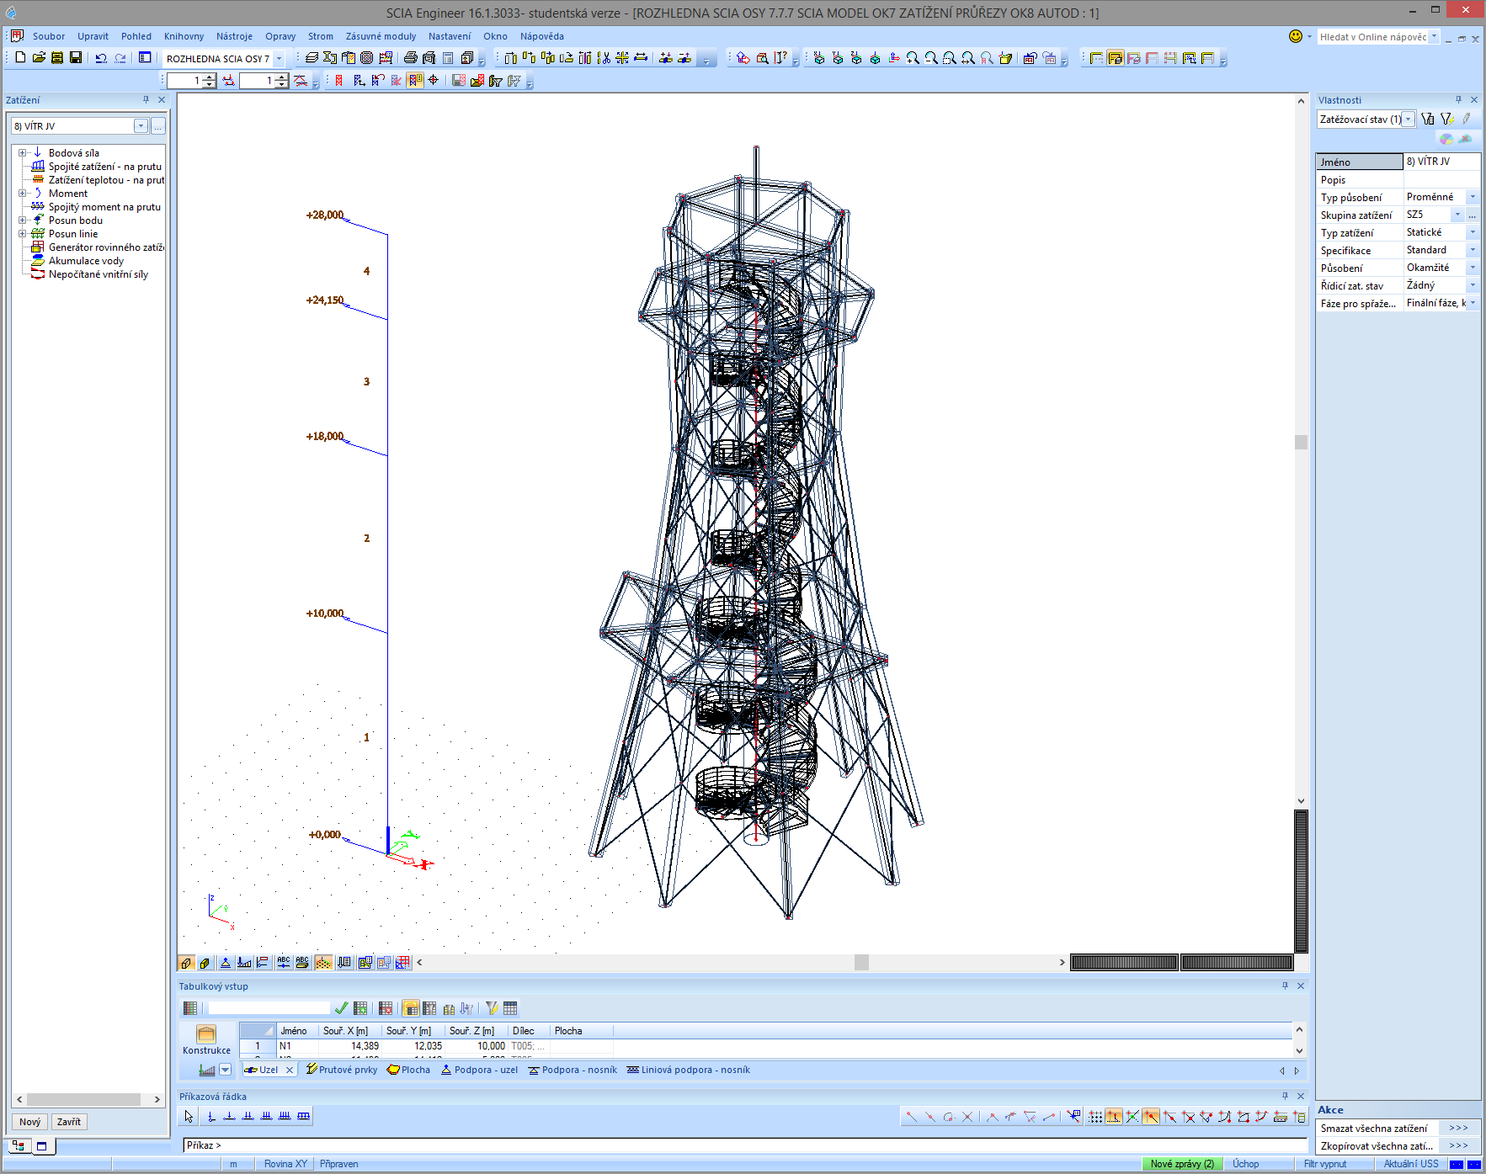
Statický model
Program
SCIA Engeneer16.1
Zdroj: vlastní

Slide 12
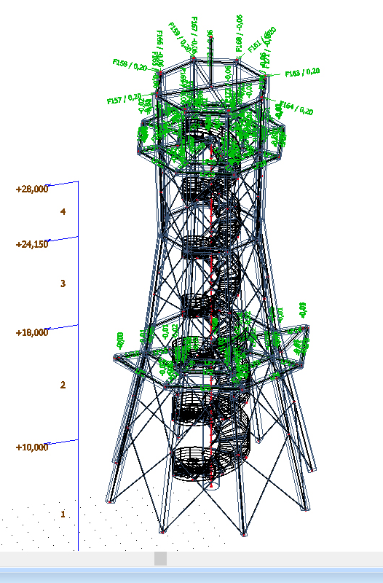
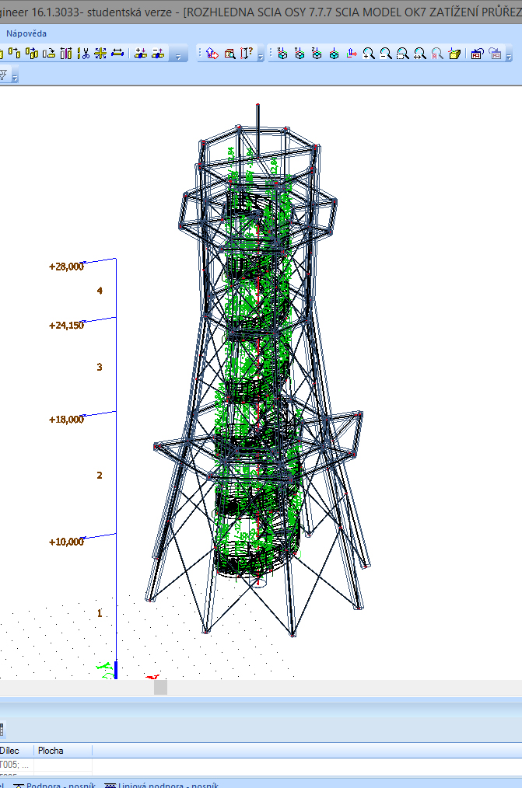
Statický model – zadání zatížení
STÁLÉ ZATÍŽENÍ
Zdroj: vlastní

Slide 13
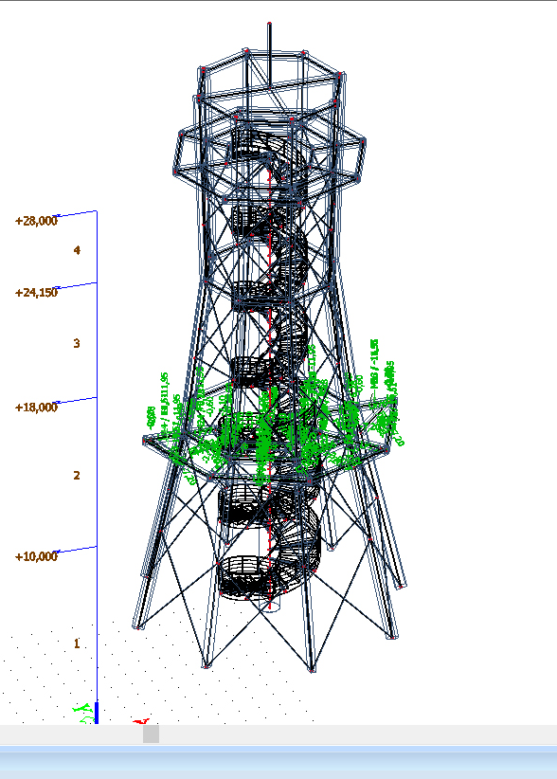
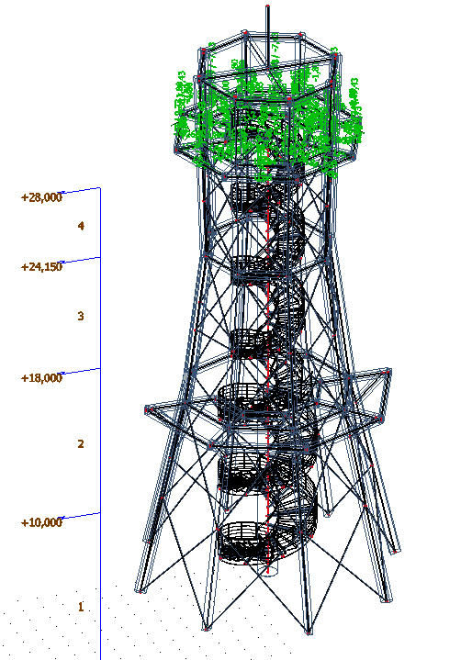
Statický model – zadání zatížení
UŽITNÉ ZATÍŽENÍ
Zdroj: vlastní

Slide 14
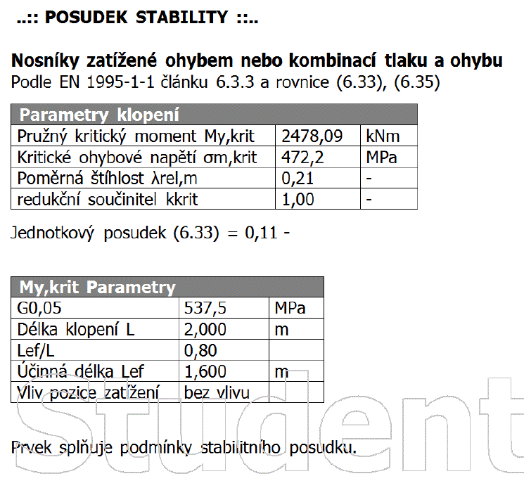
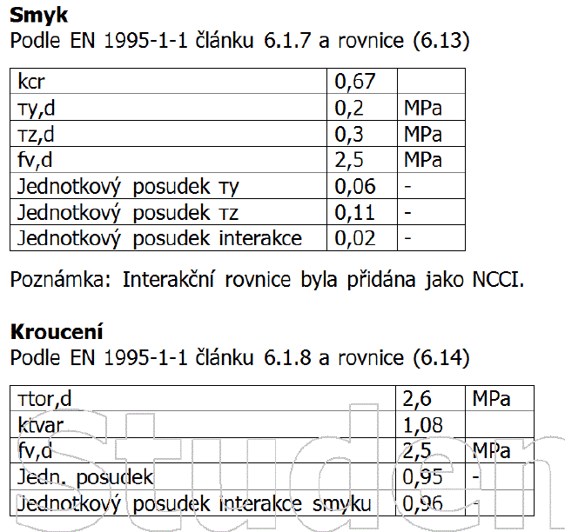
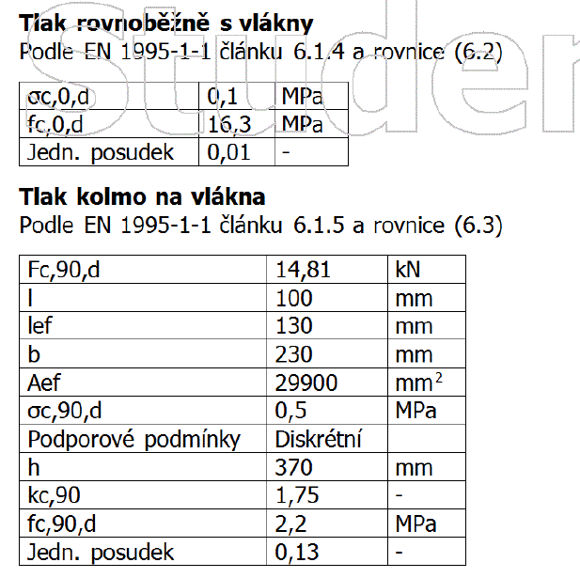
Statický model
Výsledky a posouzení průřezů v programu Scia engineer:
Program posoudí jednotlivé průřezy dle zvolených kombinací zatížení dle zvolené normy, tedy ČSN EN 1995-1-1 (731701Eurokód 5: Navrhování dřevěných konstrukcí - Část 1-1: Obecná pravidla - Společná pravidla a pravidla pro pozemní stavby
Zdroj: vlastní

Slide 15
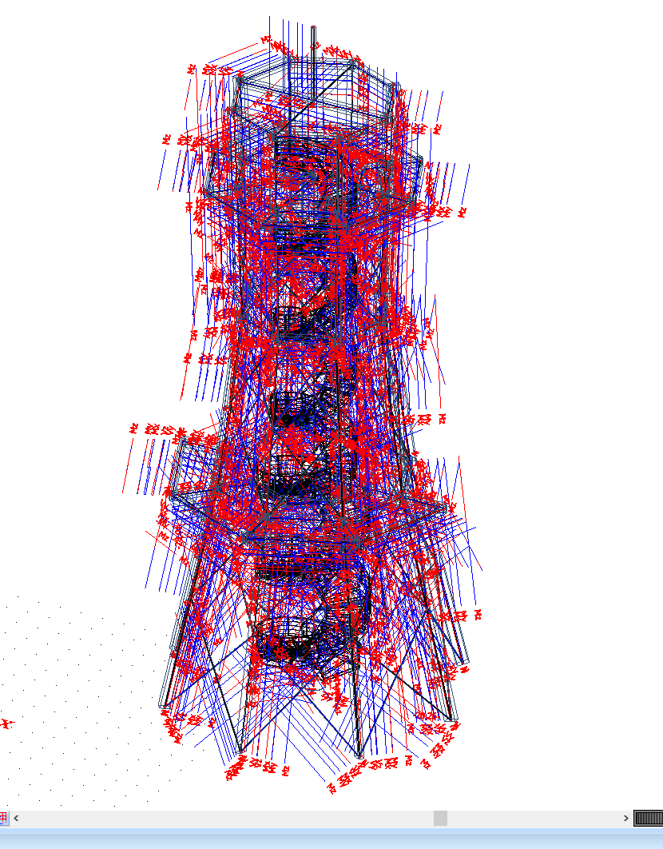
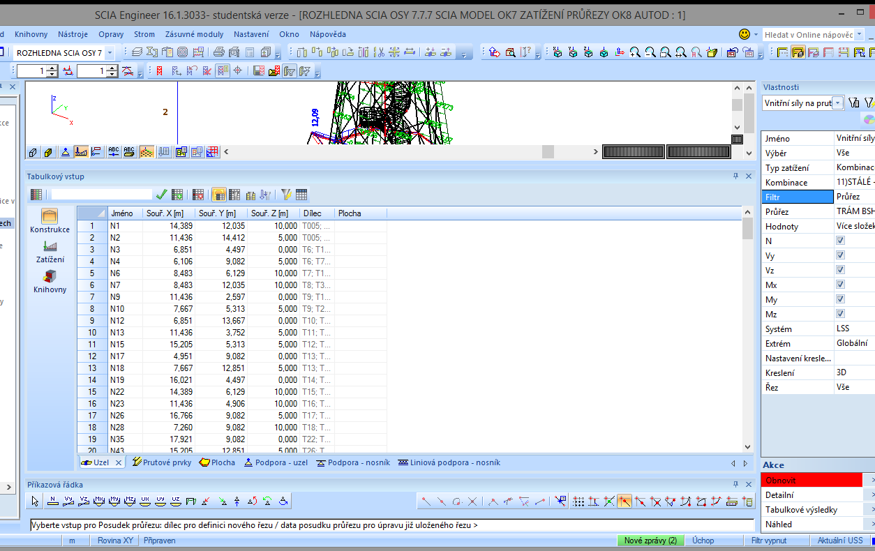
Statický model
Výsledky vnitřních sil pro posouzení přípojů
Zdroj: vlastní
Zdroj: vlastní

Slide 16
POSOUZENÍ PŘÍPOJŮ
TABULKOVÉ HODNOTY VÝSLEDNÝCH VNITŘNÍCH SIL PRŮŘEZU
VNITŘNÍ SÍLY NA PRUTU
Dílec | css | dx [m] | Stav | N [kN] | Vz [kN] | My [kNm]
T136 | TRÁM BSH 1,12 - OBDEL | 1,5 | 11)STÁLÉ + UŽITNÉ,PLOŠINY,SCHODIŠTĚ,VÍTR/21 | -14,99 | 17,94 | -14,89
T72 | TRÁM BSH 1,12 - OBDEL | 1,5 | 11)STÁLÉ + UŽITNÉ,PLOŠINY,SCHODIŠTĚ,VÍTR/8 | 70,52 | 20,48 | -24,44
T69 | TRÁM BSH 1,12 - OBDEL | 3,341 | 11)STÁLÉ + UŽITNÉ,PLOŠINY,SCHODIŠTĚ,VÍTR/8 | -7,43 | 1,94 | 8,01
T72 | TRÁM BSH 1,12 - OBDEL | 1,5 | 11)STÁLÉ + UŽITNÉ,PLOŠINY,SCHODIŠTĚ,VÍTR/7 | 70,49 | 20,01 | -24,1
T69 | TRÁM BSH 1,12 - OBDEL | 2,676 | 11)STÁLÉ + UŽITNÉ,PLOŠINY,SCHODIŠTĚ,VÍTR/1 | -6,89 | -16,74 | -4,24
T136 | TRÁM BSH 1,12 - OBDEL | 0 | 11)STÁLÉ + UŽITNÉ,PLOŠINY,SCHODIŠTĚ,VÍTR/19 | -8,98 | 34,15 | -59,67
T74 | TRÁM BSH 1,12 - OBDEL | 0 | 11)STÁLÉ + UŽITNÉ,PLOŠINY,SCHODIŠTĚ,VÍTR/1 | 2,64 | 22,03 | -11,8
T69 | TRÁM BSH 1,12 - OBDEL | 2,088 | 11)STÁLÉ + UŽITNÉ,PLOŠINY,SCHODIŠTĚ,VÍTR/19 | -14,94 | -9,64 | 7,69
T72 | TRÁM BSH 1,12 - OBDEL | 4,176 | 11)STÁLÉ + UŽITNÉ,PLOŠINY,SCHODIŠTĚ,VÍTR/8 | 70,52 | 19,51 | 29,07
T72 | TRÁM BSH 1,12 - OBDEL | 4,176 | 11)STÁLÉ + UŽITNÉ,PLOŠINY,SCHODIŠTĚ,VÍTR/21 | 70,36 | 18,8 | 27,63
Zdroj: vlastní

Slide 17
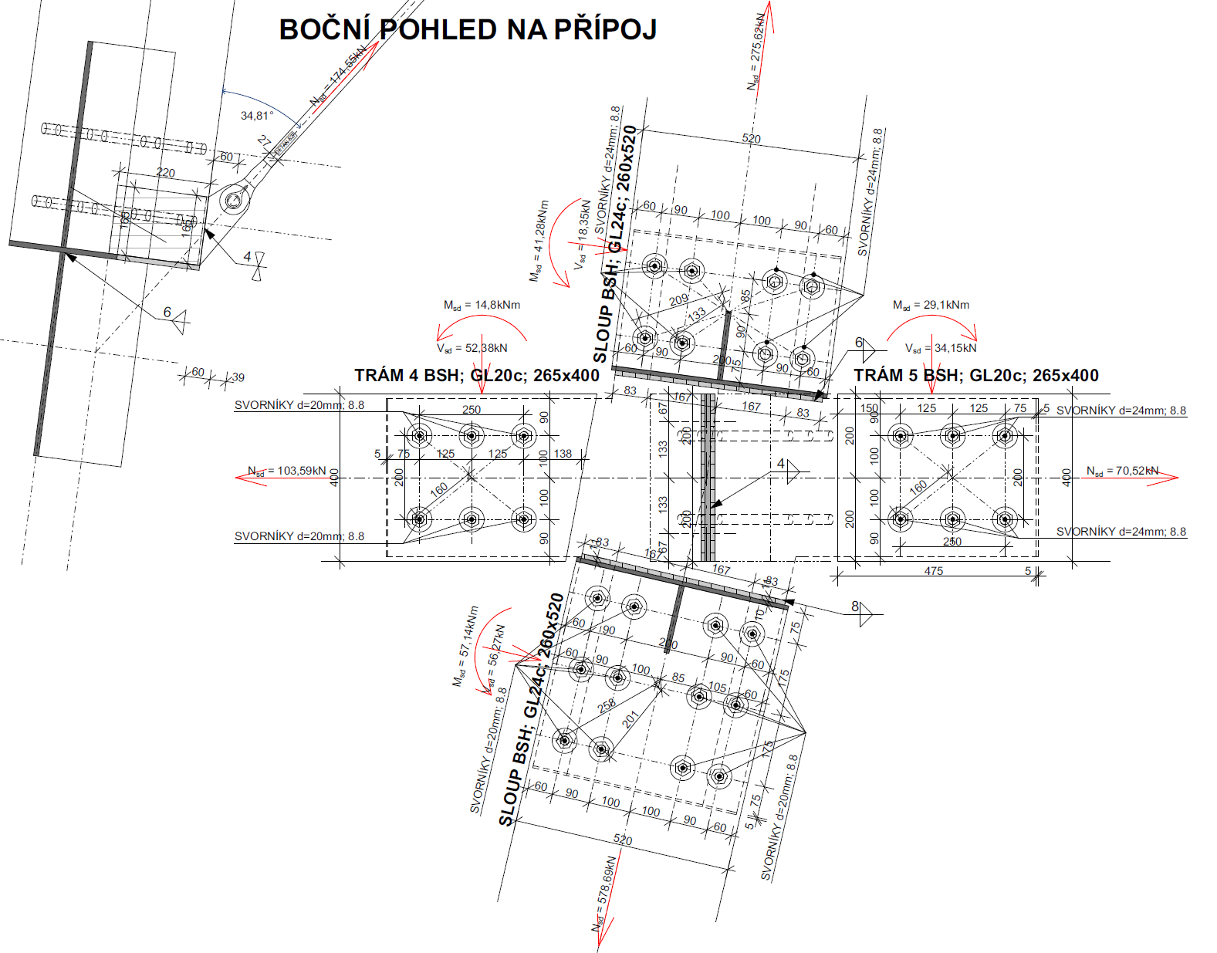
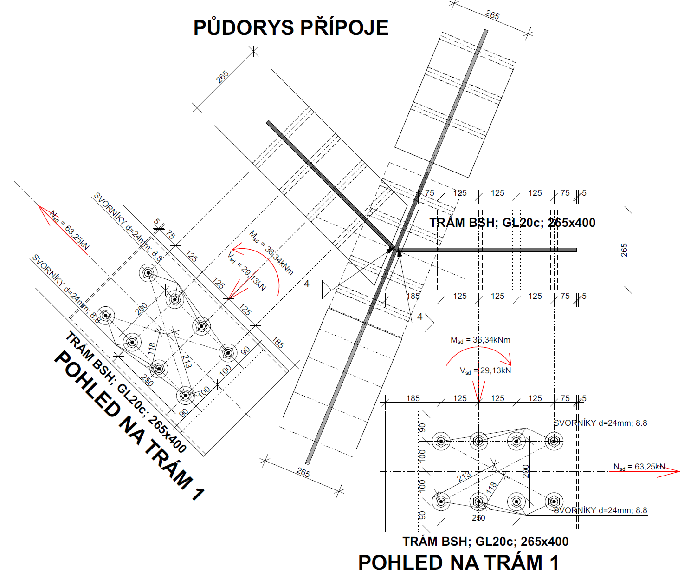
POSOUZENÍ PŘÍPOJŮ
DETAIL PŘÍPOJŮ, SVORNÍKOVÉ SPOJE
Zdroj: vlastní

Slide 18
POSOUZENÍ PŘÍPOJŮ
POSOUZENÍ SVORNÍKŮ DLE ČSN EN 26891 – Dřevěné konstrukce
PRŮMĚR ŠROUBU | d | 24,00
MENŠÍ TLOUŠŤKA KRAJNÍHO DŘEVĚNÉHO PRVKU NEBO HLOUBKA VNIKU | t₁ | 90,00
HUSTOTA DŘEVA, BSH GL 20c | ρ_{k} | 380,00
CHARAKTERISTICKÁ PEVNOST V OTLAČENÍ VE DŘEVĚNÉM PRVKU | f_{h,1,k} | 23,68
MEZ PEVNOSTI SVORNÍKU 8.8 | f_{u} | 800,00
CHARAKTER. PLASTICKÝ MOMENT ÚNOSNOSTI SPOJOVACÍHO PROSTŘEDKU | My,Rk | 930594,48
CHARAKTERISTICKÁ ÚNOSNOST PRO JEDENSTŘIH JEDNOHO SPOJOVACÍHO PROSTŘEDKU | F_{v,Rk1} | 51,15
CHARAKTERISTICKÁ ÚNOSNOST PRO JEDENSTŘIH JEDNOHO SPOJOVACÍHO PROSTŘEDKU | F_{v,Rk2} | 89,42
CHARAKTERISTICKÁ ÚNOSNOST PRO JEDENSTŘIH JEDNOHO SPOJOVACÍHO PROSTŘEDKU | F_{v,Rk3} | 52,90
CHARAKTERISTICKÁ ÚNOSNOST PRO JEDEN STŘIH JEDNOHO SPOJOVACÍHO PROSTŘEDKU (NEJMENŠÍ Z VYPOČTENÝCH HODNOT) | F_{v,Rk} | 51,15
NÁVRHOVÁ SMYKOVÁ SÍLA Fv,Sd (STANOVENÁ JAKO VEKTOROVÝ SOUČIN NEJVĚTŠÍ MOMEMTOVÉ SÍLY A POSOUVAJÍCÍCH A NORMÁLOVÝCH SIL NA JEDEN SPOJOVACÍ PRVEK) | F_{v,Sd} | 47,3
POSOUZENÍ F_{v,Rk} > F_{v,Sd} |  | VYHOVUJE
VÝSLEDNICE NORMÁLOVÉ SÍLY | 70,52 | kN
VÝSLEDNICE POSOUVAJÍCÍ SÍLY | 34,15 | kN
VÝSLEDNÝ MOMENT | 29,1 | kNm
POČET SVORNÍKŮ | 6 | Ks
NORMÁLOVÁ SÍLA NA JEDEN SVORNÍK | 11,75333 | kN
POSOUVAJÍCÍ SÍLA NA JEDEN SVORNÍK | 5,691667 | kN
VEKTOROVÝ SOUČIN NORMÁLOVÝCH A POSOUVAJÍCÍCH SIL NA JEDEN SVORNÍK | 13,05894 | kN
RAMENO R1 | 0,16 | m
RAMENO R2 | 0,1 | m
RAMENO R3 | 0 | m
RAMENO R4 | 0
NEJVĚTŠÍ SMYKOVÁ SÍLA OD MOMENTU | 38,03922 | kN
NÁVRHOVÁ SMYKOVÁ SÍLA Fv,Sd (STANOVENÁ JAKO VEKTOROVÝ SOUČIN NEJVĚTŠÍ MOMEMTOVÉ SÍLY A POSOUVAJÍCÍCH A NORMÁLOVÝCH SIL NA JEDEN SPOJOVACÍ PRVEK) | 47,3 | kN
Zdroj: vlastní
Zdroj: vlastní

Slide 19
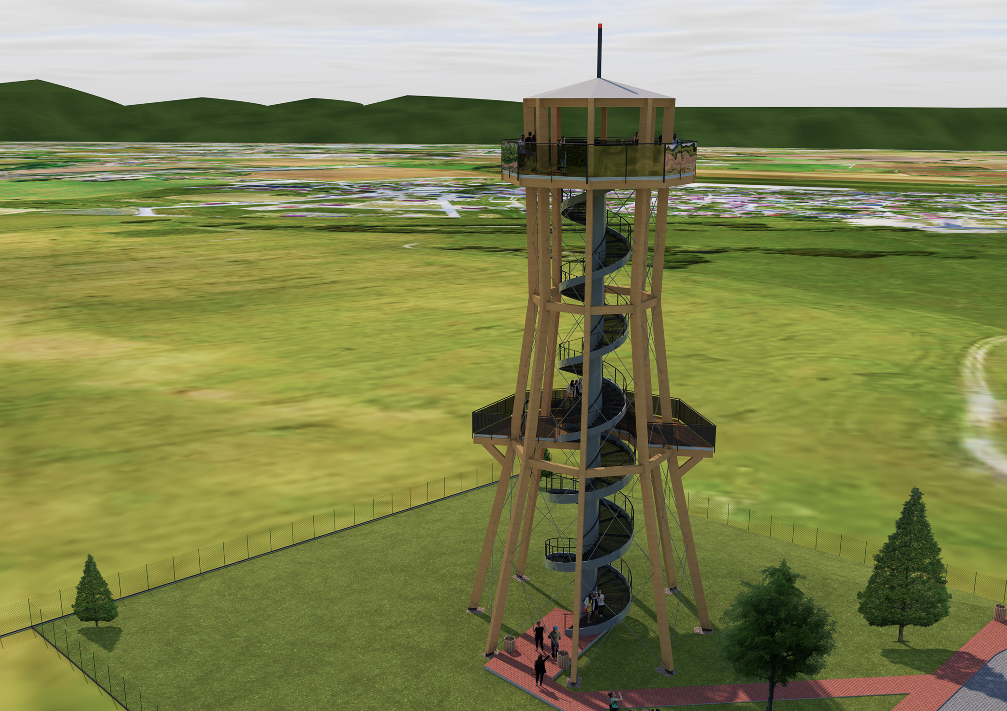
VIZUALIZACE
Zdroj: vlastní

Slide 20
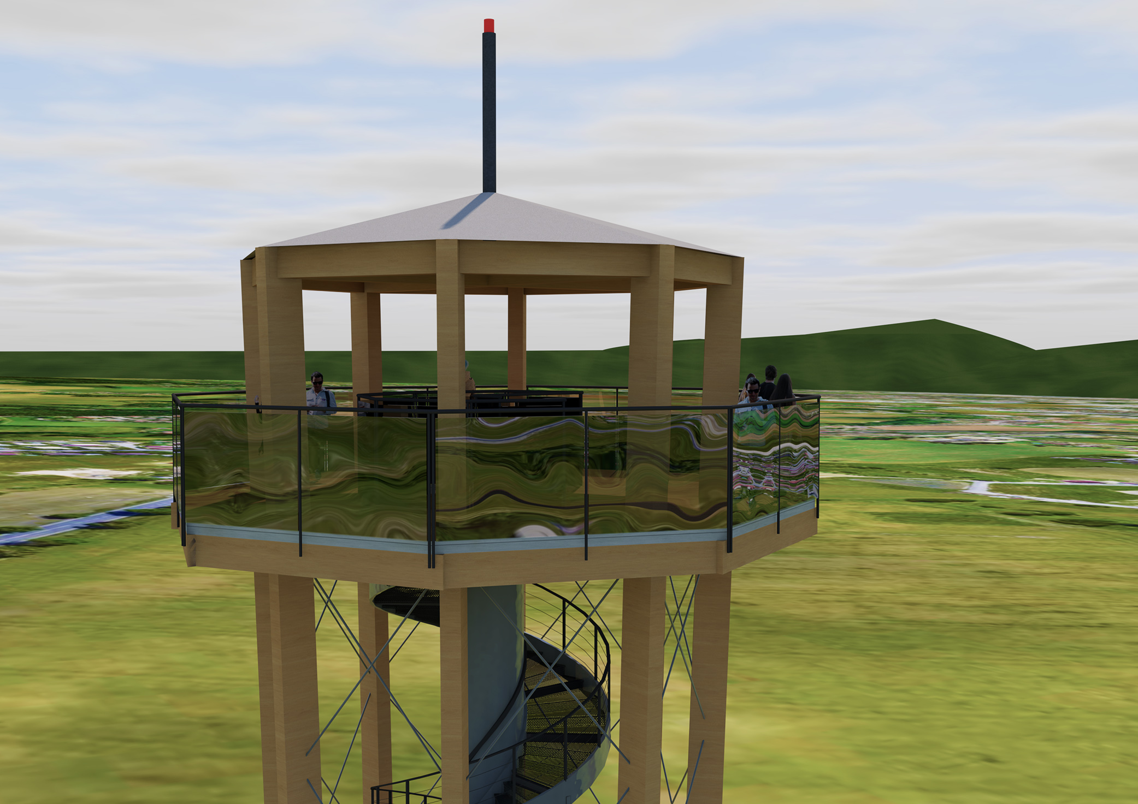
VIZUALIZACE
Zdroj: vlastní

Slide 21
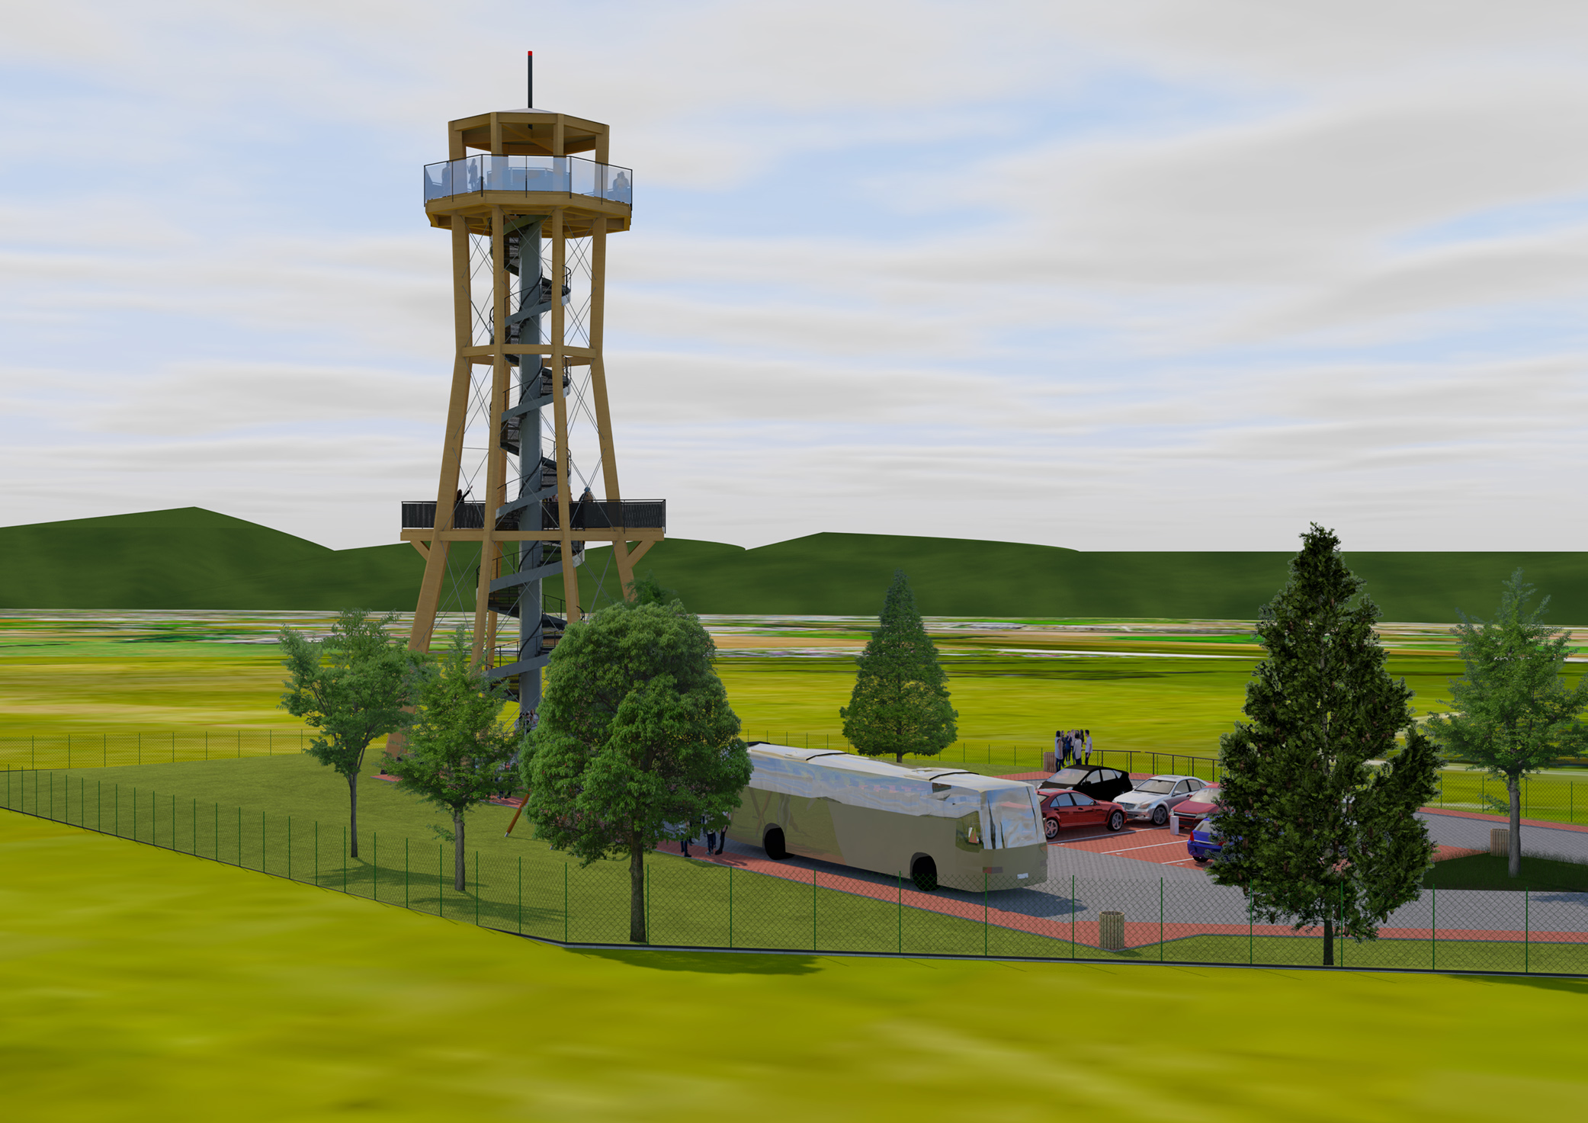
VIZUALIZACE

Slide 22
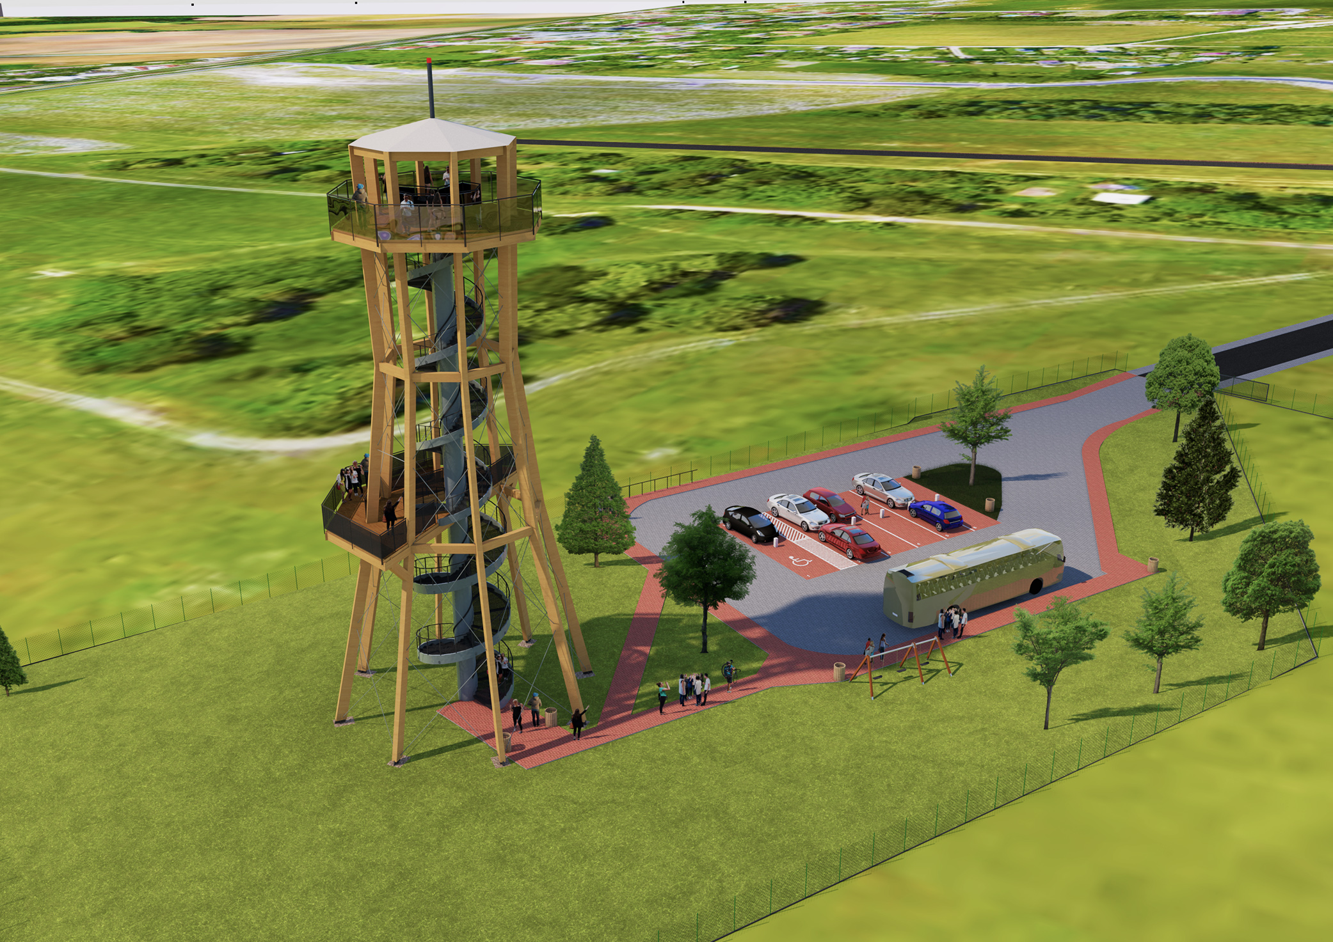
VIZUALIZACE
Zdroj: vlastní

Slide 23
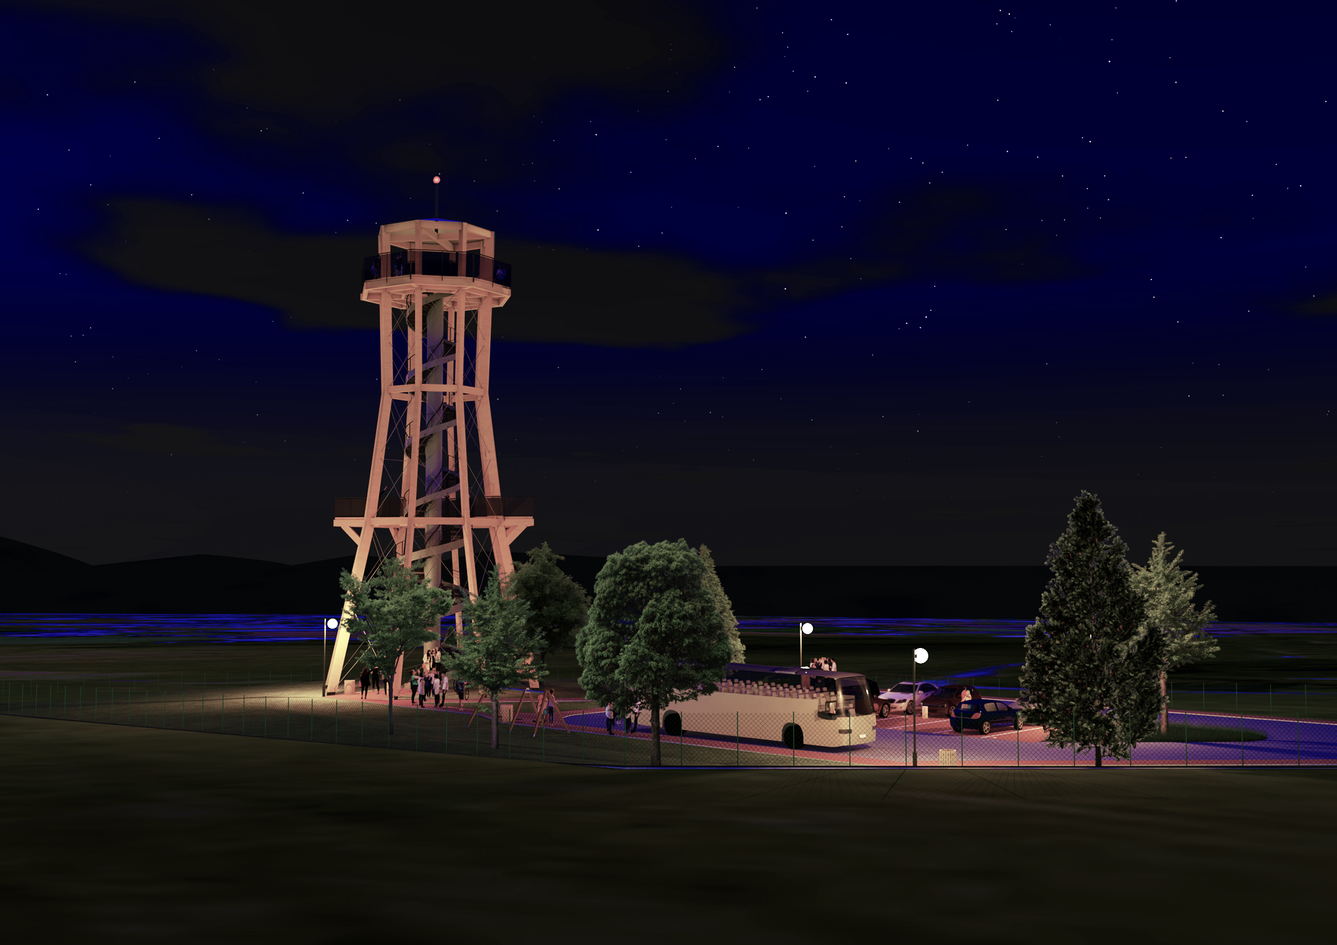
VIZUALIZACE
Zdroj: vlastní

Slide 24
DĚKUJI ZA POZORNOST

